Slide 1


缩量轮动
波段先锋营
经传多赢投资投顾：曾文龙
执业证书编号A1120620070001
经传多赢基金从业人员：曾文龙
执业证书编号A20250619007559
中国·广州

Slide 2

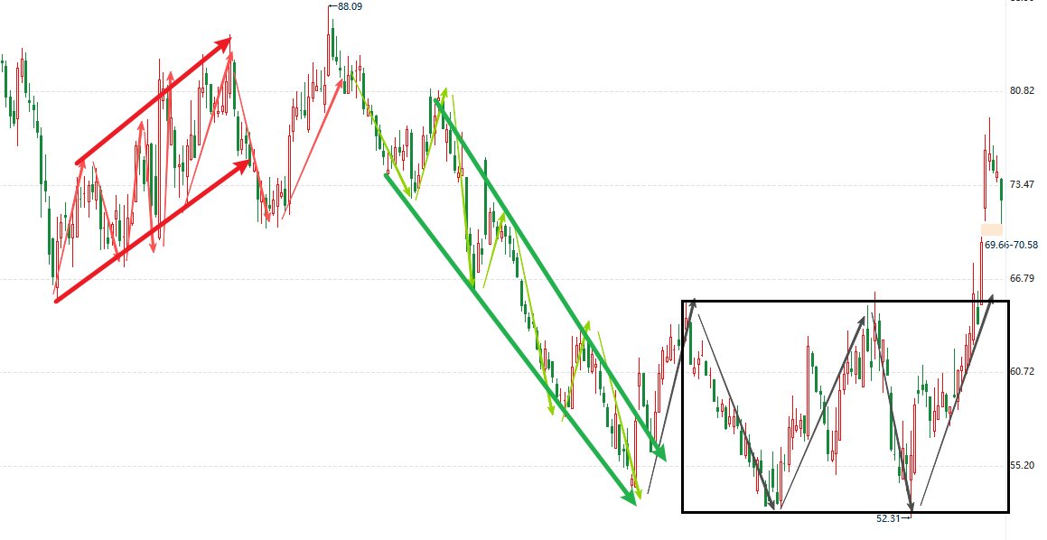
波段交易模式
波段交易：介于短线交易与长线交易之间，以捕捉“中期趋势段” 为目标，通过在相对低位买入，在相对高位卖出，从而获取差价收益的一种交易策略。(低买高卖)
不同市场环境下的波段策略的胜率差异：
上升趋势-低买高卖＞震荡趋势-箱体上下沿操作＞下降趋势-超跌反弹，需要更加谨慎。
波段交易-趋势篇
波段交易→胜率优化→三位一体：
大盘：
短线上攻，中线上攻；流动资金。
板块：
主线→持续性。
个股：
资金→流动资金翻红；红肥绿瘦。
趋势→智能辅助之上。
主讲老师
曾文龙
执业编号
A1120620070001
中国·广州

Slide 3
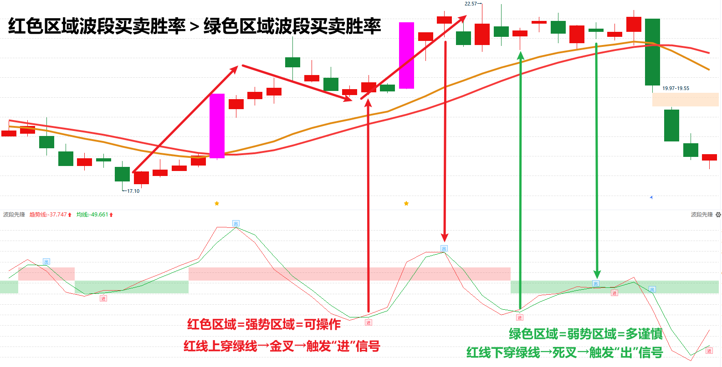
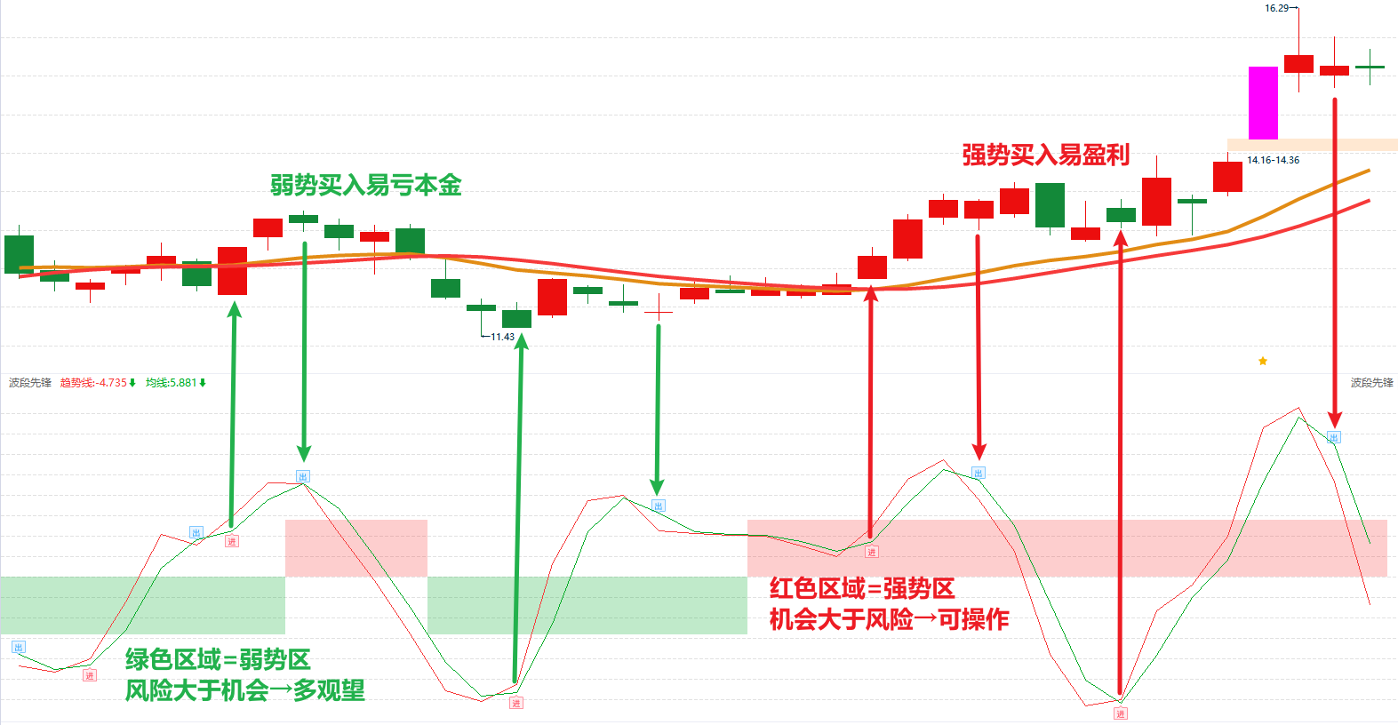
短线买卖决策
波段交易-趋势篇
主讲老师
曾文龙
执业编号
A1120620070001
红色区域=短线强势阶段：机会大于风险，可以操作；
绿色区域=短线弱势阶段：风险大于机会，尽量观望。
短线启动点→波段先锋出「进」信号；
短线兑现点→波段先锋出「出」信号。
短线操作频率越高，越要遵循交易模式，波段先锋高胜率信号：红阶+进！
中国·广州

Slide 4
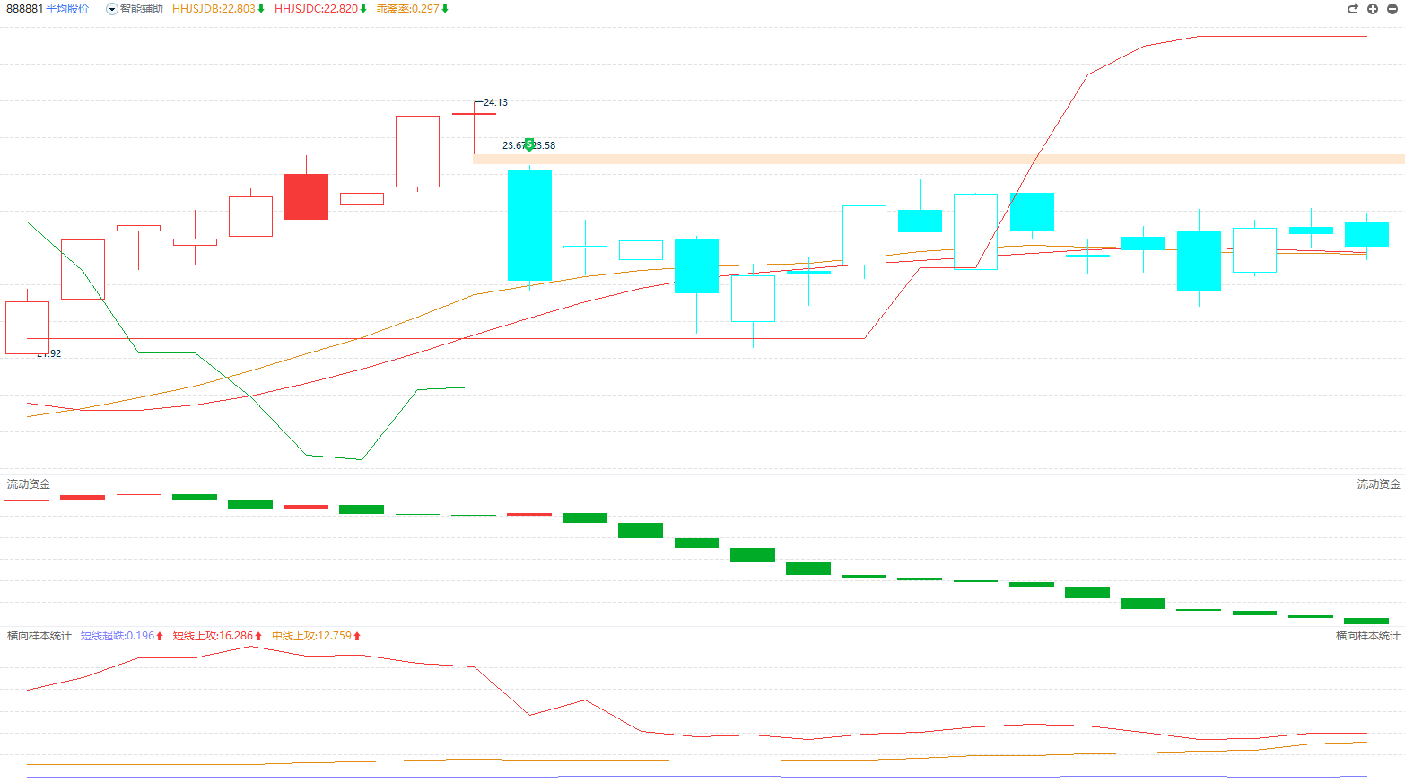
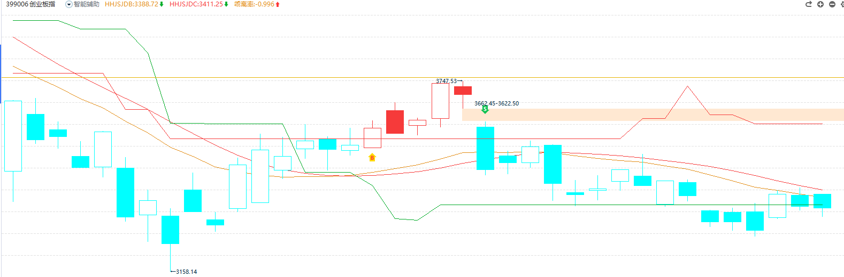
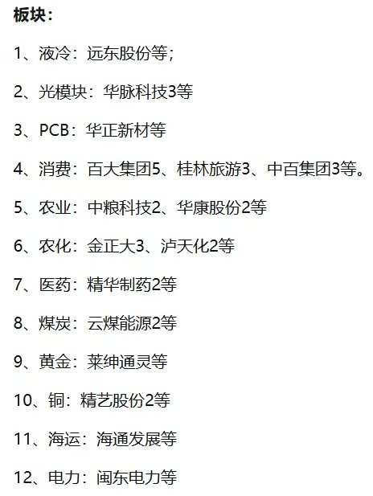
大盘分析
波段交易-趋势篇
主讲老师
曾文龙
执业编号
A1120620070001
S点+流动资金持续翻绿+短线上攻短期向上→仓位管理（买阴卖阳）。
后续只需耐心等待两大拐点信号：
一是全新主流题材诞生，凝聚全场资金共识；
二是AI科技重新回归强势弹性（跌出弹性）。
定性：缩量分化震荡，不是单边退潮，也不是反转确认。​ 高开不追、急杀不盲目割，指数上下均无强趋势共识。
中国·广州

Slide 5
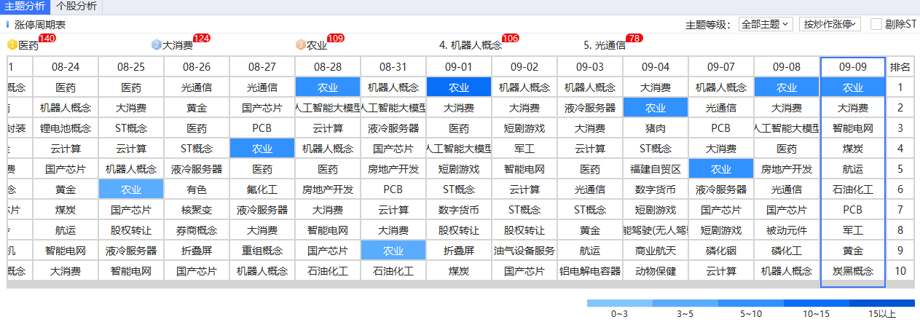
轮动/主线
波段交易-趋势篇
主讲老师
曾文龙
执业编号
A1120620070001
1，判断标准：以一段时间内日内最强板块的上榜频次和涨停规模、资金体量，区分市场是主升行情还是轮动行情，本质是判断市场资金是否形成统一合力。
2、主升行情特征：单一板块持续霸榜日内前列，无断层空档，涨停家数、成交资金体量远超其他板块，属于确定性赛道主线行情，典型如6月AI硬件板块行情。
3、轮动行情特征：无固定绝对主线，日内最强板块频繁切换，多个活跃板块体量相近、相互竞争，形成行情第一梯队，无板块能持续领跑，当前超一个月反弹的农业板块仅为轮动环境下的结构性强势题材，并非主线赛道行情。
交易策略差异：主升行情主打聚焦主线、接力追高、持股格局，资金持续聚焦主线，持股和追高胜率更高；轮动行情主打梯队聚焦、分歧低吸、快进快出，规避高潮追高，把握板块回流溢价。
中国·广州

Slide 6
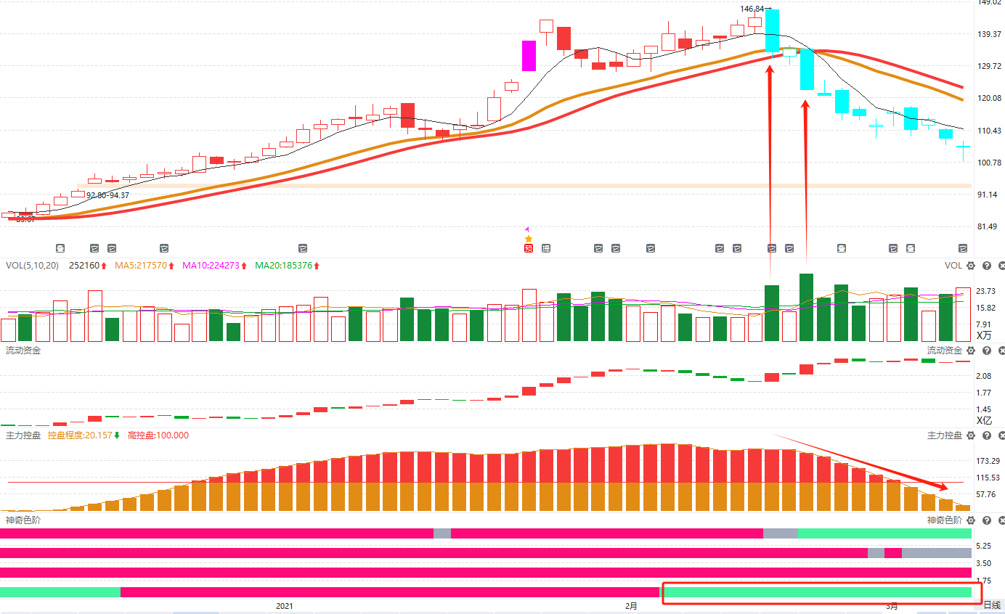
控盘-风险！
抱团股如何判断走弱信号：
震荡期间，调整时间长，但是不能在时间长的基础上，K线越走越弱（阴多阳少），越跌越多。
出现缩量，已经调整充分的，尝试反弹还继续杀跌（放量长阴），意味着筹码可能松动。
持续走弱--控盘减少、或者流动资金持续翻绿；
确定走弱--跌破智能辅助
节奏--上影线是放量的，代表振幅加大，共识分歧；
十字是缩量的，代表振幅降低，共识更容易达成；
上影线都是高抛的，十字都是低吸的

Slide 7
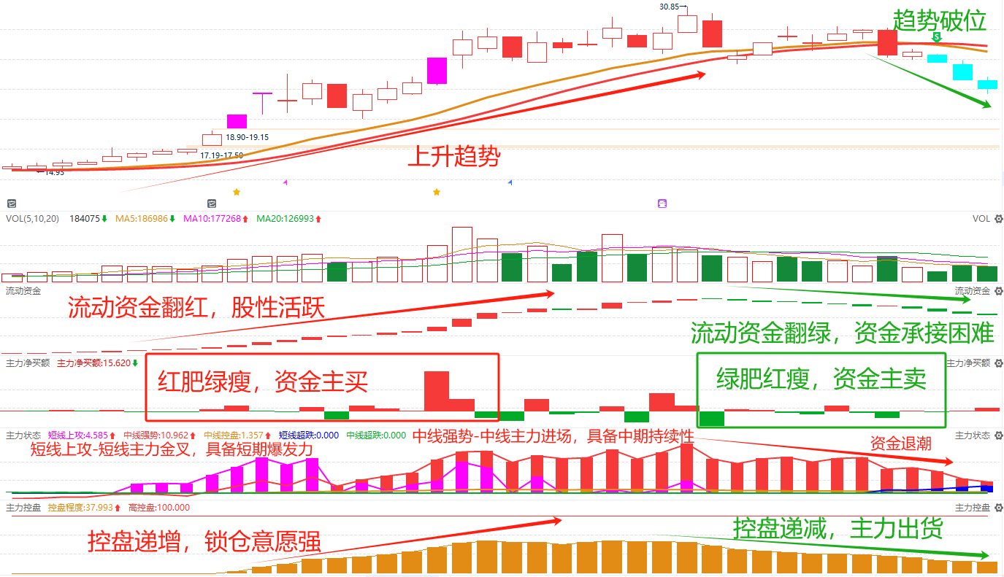
资金走弱不加仓
放量中大阴或者长上影线
流动资金持续翻绿
绿肥红瘦
主力控盘递减

Slide 8
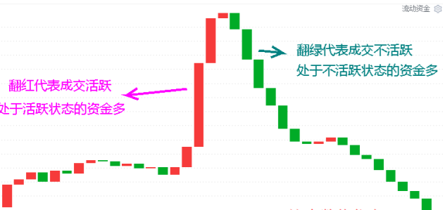
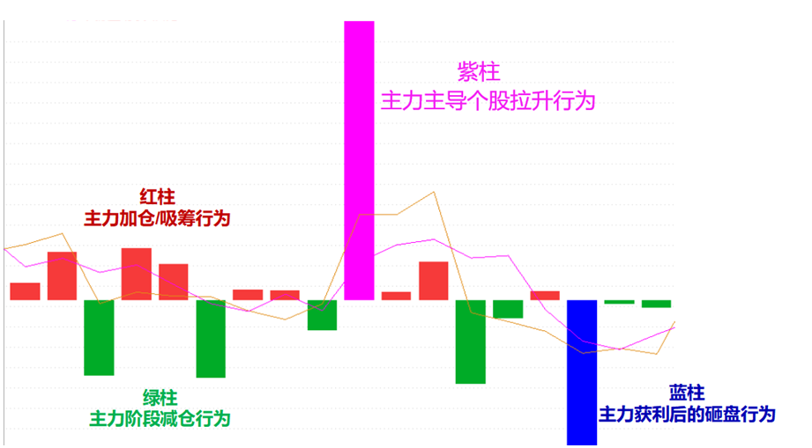
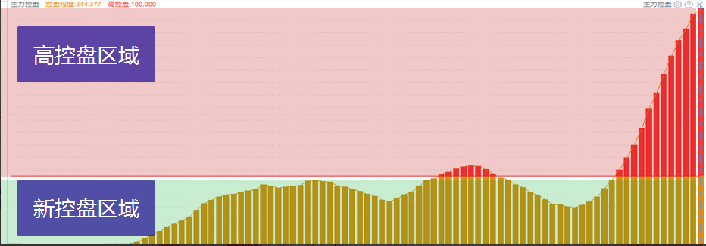
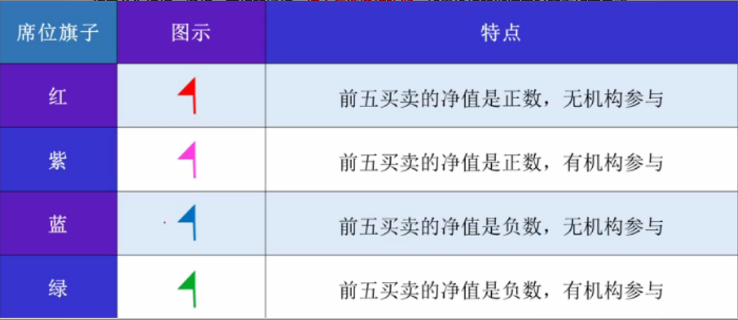
L2-主力资金
流动资金：持续翻红，交易活跃
主力动向紫色：主力强势进场主导拉升
主力控盘：主力资金筹码的锁仓意愿
紫旗：净买额为正，机构游资合力拉升

Slide 9
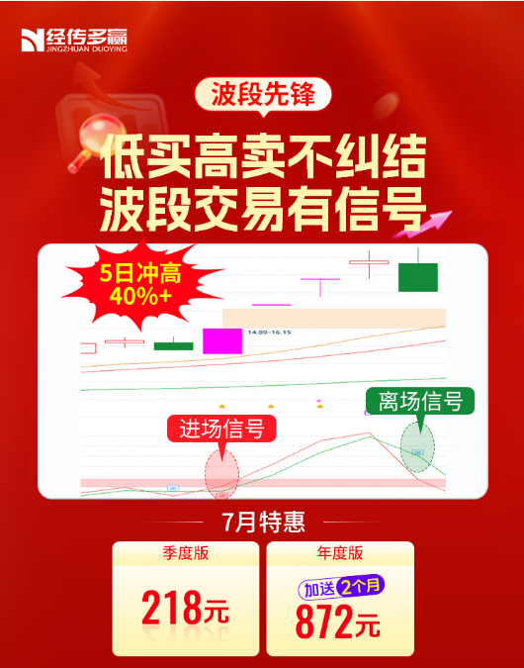
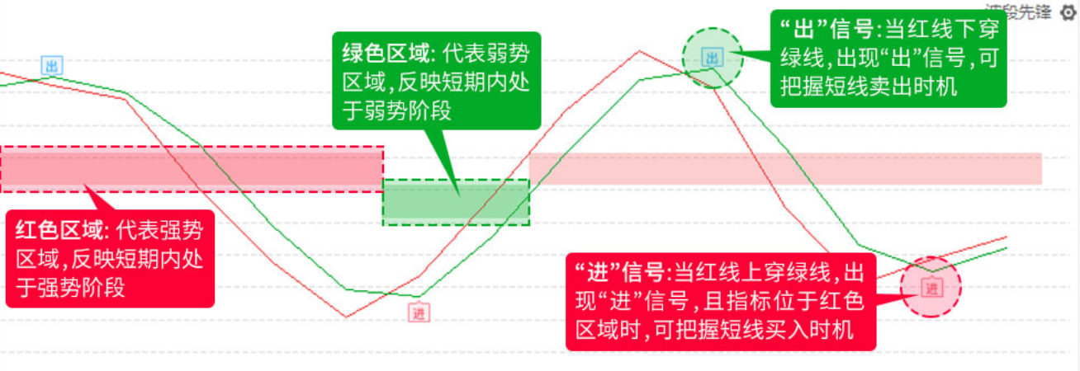

波段先锋-优惠福利！！

